Slide 1
BEVISST
Analysekurs HR 26.09.2014

Slide 2
Agenda:
09.00 – 09.25 Introduksjon og repetisjon
09.25 – 09.55 Jobbe med caser individuelt – husk lagre.
09.55 – 10.05 Refleksjon over egen læring
10.05 – 10.25 Jobbe med caser individuelt – husk lagre
10.25 – 10.50 Presentasjoner av case i plenum
10.50 – 11.00 Evaluering

Slide 3
Forskjeller og sammenhenger mellom kuber, områderapporter og lederrapporter.
«snakk med sidemannen i 2 minutter»

Slide 4
Forskning, utdanning, HR, økonomi
Dekaner, instituttledere
Høy standardiseringsgrad, lav detaljeringsgrad, rask tilgjengelig informasjon
Primær målgruppe: ledere
Leder-
rapport
Seksjonssjefer, kontorsjefer
Høy detaljeringsgrad, noe mulighet til tilpassing av parameter, rask tilgjengelig informasjon
Område-
rapporter
Primær målgruppe: lederstøtte
Høy detaljeringsgrad, stor fleksibilitet, krav til kompetanse for å finne informasjon
Superbrukere, controllere
Kuber
Primær målgruppe: superbrukere og lederstøtte

Slide 5
Hvordan bør dimensjonene brukes i forhold til rad, kolonne og filter?
Hvilke muligheter gir de ulike valgene av dimensjoner i forhold til rad, kolonne og filter oss?
«Snakk sammen med sidemannen i 2 minutter»

Slide 6
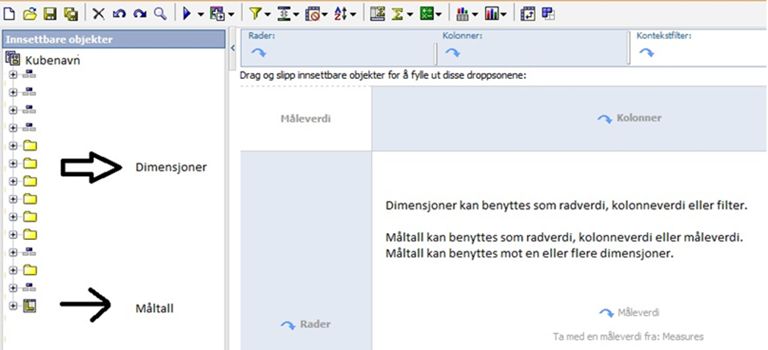
Kubeverktøy – det finnes ingen fasit
Filter: Mindre datasett å jobbe på, noe som kan bli mer oversiktlig. Forutsetter at en snakker om et bestemt tidsbegrep (2014, januar etc.), en bestemt kontostruktur (resultat, kostnader etc.), en bestemt prosjektserie (RT, RD, NFR etc.) eller et bestemt sted (62, en bestemt analyse etc.).
Rad/kolonne: Snakker en om flere begrep som tidsperioder (eks. 2011-2012-2013), kontostrukturer (gruppe 3, 4, 5, 6, 7, 8 og 9), prosjektgrupper (eks RD, RSO og RF) eller flere steder (eks. alle instituttene under et fakultet) kan en med fordel benytte rad eller kolonne.
Måltall: Kan være hensiktsmessig å dra inn til sist for å redusere ventetid på datahenting.

Slide 7
Kjekt å vite
Øverst er en verktøylinje, som gir rask tilgang til nyttige funksjoner. Mest brukt: frem og tilbake, kjør, skjule nullverdier og bytte rad-kolonne
En kan ikke gjøre noe feil, med unntak av om en lagrer over en analyse andre har lagret på felles arbeidsområde.
Beste måten å lære seg verktøyet på: Learning-by-doing. Flere har opplevd at de kommer til en «terskel» (møter veggen) – men kommer en seg forbi den biten ser en mulighetsrommet.

Slide 8
La oss prøve……
Casearbeid

Slide 9
Case 1: Status årsverk
Hvor mange årsverk er det på din enhet pr. siste mnd.
Bruk minst 1 dimensjon + måltallet «årsverk»
Lagre

Slide 10
Case 2: Utvikling årsverk
Legg inn 2013 og 2014 som rad eller kolonne
Skjul «totalkolonne» (høyre musknapp)
Legg inn måltallet «årsverk»
Husk måned som filter (vil da gjelde for både 2013 og 2014).
Utregning: 2014 minus 2013
Endre navn på den nye raden/kolonnen
Lagre

Slide 11
Case 3: Fordeling årsverk
Vis årsverksutvikling fra en måned i 2013 til samme måned 2014 for egen enhet per DBH-kategori (stillingskode).
Skjul nullverdier
Drill opp og ned i strukturen

Slide 12
Case 4: Førstestillinger på mitt fakultet
Sett opp en oversikt over førstestillinger på mitt fakultet (evt. institutt) pr. september 2014.
Sett opp en oversikt som viser prosentvis fordeling av førstestillinger på kjønn for min enhet.
Tips: % (kvinne/Person(all)) og tilsvarende for menn.
Skjul de kolonnene som ikke vil benyttes.
Vis prosentvis kvinnelige førstestillinger på mitt fakultet for årene 2011, 2012, 2013 og 2014 pr. september.

Slide 13
Case 5: Kreativ øvelse
Frioppgave: Statusrapport egen enhet
Hva trenger min leder?
Vi gjennomgår denne casen på rapportkurset med formål om å gjøre den mer presentabel i et rapportverktøy.

